Slide 1
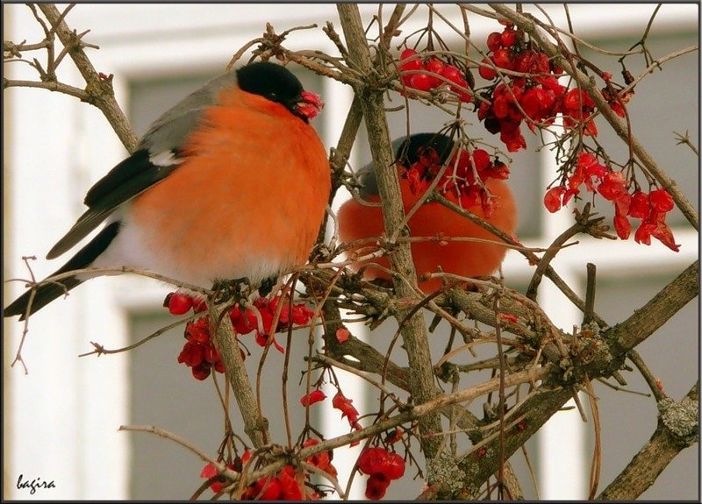
«Ой, какие снегири, цвета утренней зари…»
Подготовила воспитатель МБДОУ 89
г. Мурманск Сиверина О.А.

Slide 2
Снегирь – птица лесная.
Зимой возле человеческих жилищ вместе с другими пернатыми обитателями Крайнего Севера появляется и румяный красавец снегирь.
Эта красногрудая птичка доверчива и добродушна.

Slide 3
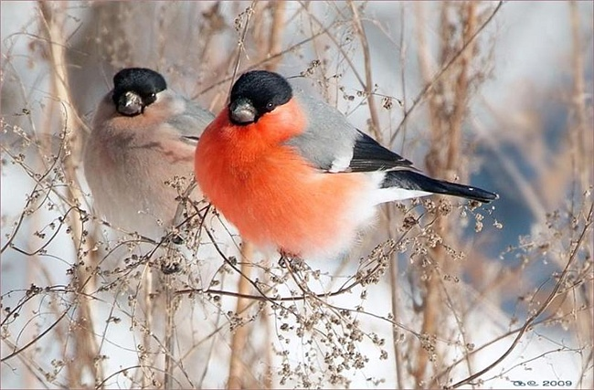
Грудочка, шея, щеки снегиря-самца яркого, ровного красного цвета, без отметин. На головке черная шапочка. Спинка голубовато-серая, на черных крылышках видны белые полосочки. Все цвета очень чистые, это делает снегиря очень нарядным. Самки окрашены чуть менее ярко грудочка, щечки и шейка у них буроватые.

Slide 4
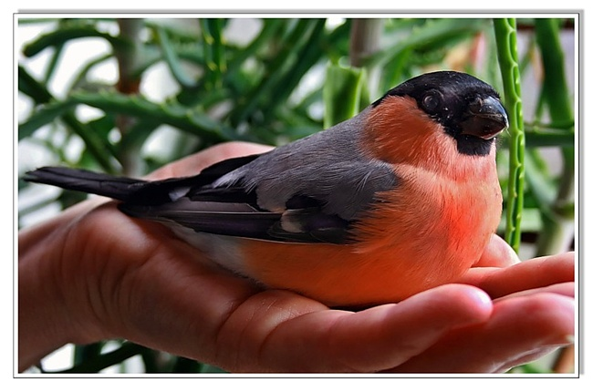
Снегирь чуть больше воробья, а весит несколько десятков граммов. Зато она на редкость красива.

Slide 5
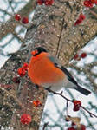
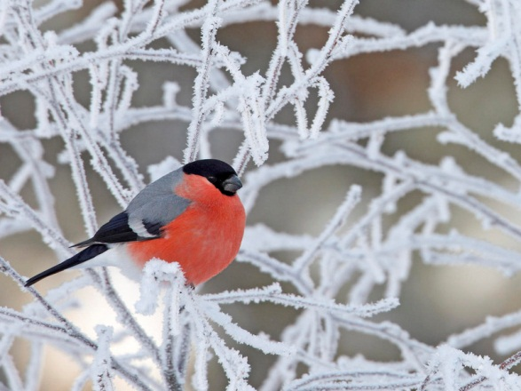
Излюбленное местопребывание снегиря – хвойные и смешанные леса. Зимой, кочуя, он встречается везде, даже в селах и городах. В апреле приступает к построению гнезда, чаще всего в густых ветвях елок.

Slide 6
Выбегай поскорей Посмотреть на снегирей… Прилетели, прилетели! Стайку встретили метели, А Мороз Красный нос Им рябинку принес, Хорошо угостил, Хорошо подсластил Зимним вечером поздним Ярко- красные грозди.

Slide 7
Снегири – лесные птицы, прилетают к нам зимой, очень трудно прокормиться в стороне глухой лесной
Питается снегирь семенами различных лиственных и хвойных деревьев и ягодами. Птенцов выкармливает тоже семенами и в меньшей степени насекомыми.

Slide 8
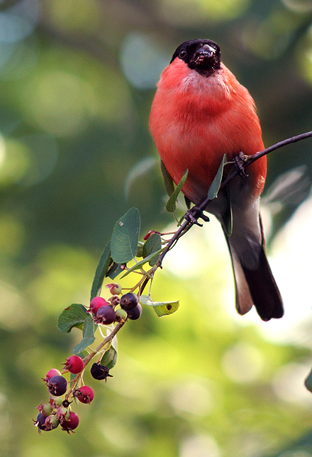
Снегирь птица спокойная и солидная, он не станет суетиться, кричать и метаться когда клюёт корм. Он все делает основательно и солидно.

Slide 9
Ты внимательней смотри Это ж птицы - снегири! Красногрудые красавцы Любят к нам зимой являться.

Slide 10
На веточке рябины, как красный огонек, сидит снегирь веселый, расправив хохолок. Он смотрит на тропинку, где девочка везет на санках свою куклу, и ягодки клюёт.

Slide 11
За окошком снегири. Синие, красные, Крылышки атласные. Холодно без солнца. Чтобы не было им скучно, чтобы не было им грустно, можно с крошками в кормушки положить игрушки.

Slide 12
Всем спасибо!

